Slide 1
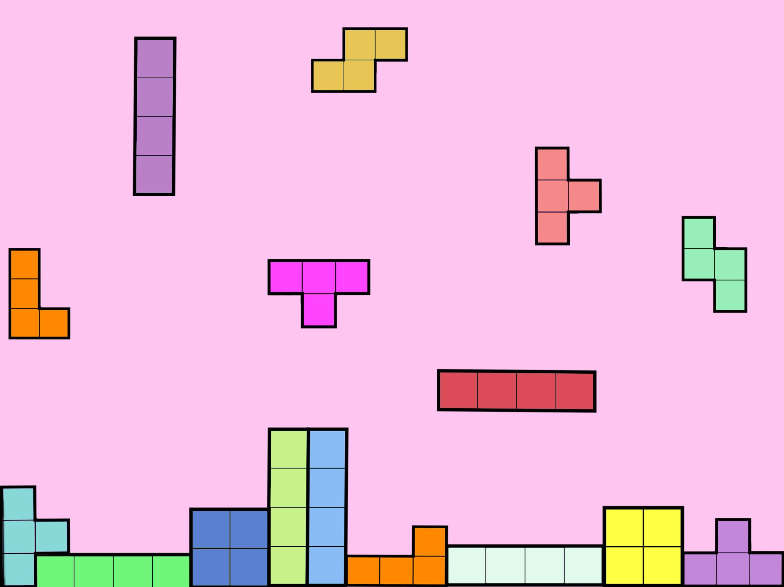
ТЕТРИС

Slide 2
Введение
Тетрис – игра, представляет собой головоломку, построенную на использовании геометрических фигур, состоящих из 4 квадратов.

Slide 3
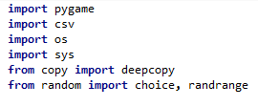
Использованные технологии

Slide 4

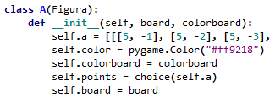

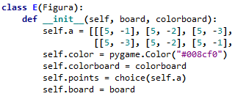
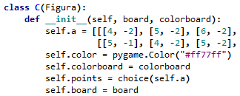

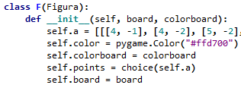
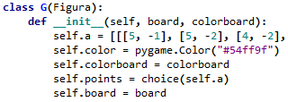
Классы

Slide 5
Спасибо за внимание!

